Slide 1
품질개선 Report - 유니기전 DN8 Carbon Brush R 가공 치우침
AVOCarbon Korea
November 05, 2025

Slide 2
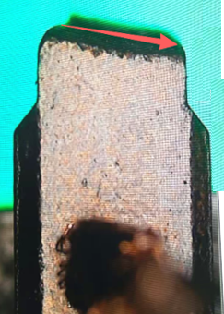
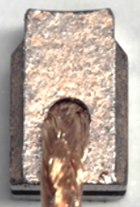
Brush R 치우침 가공 불량 (1/5)
개선대책서 |  | 추진부문 | AVOCarbon Korea
 |  | 보 고 자 | 이 재 석
 | 개 선 전 | 개 선 후
작성일: 2025.11.05
문제부위
SPM28-DN8
발생일 : 25.11.04
■ Brush feeding jig 형상 : 사선형
: Brush 보충 누락 감지 센서의 감지 에러 발생.
■ Brush feeding jig 형상 : 일자형 (플레이트판 설치)
: Brush 보충 누락 감지 센서의 감지 에러 제거.
Brush R 치우침 가공 불량
불량품
양호품
■ “R 치우침 가공” 검사 누락
■ “R 치우침 가공 불량” 검사항목 추가
: 작업표준서의 외관검사 항목에 불량 사진 추가
R 치우침
(비대칭) 가공
R 치우침
없음
현상 및 원인
개선내용
유효성 검증
■ 가공기 이송레일에 Brush 간 유격(틈)이 발생 → R 가공 중 Brush가 흔Brush 제거 후 Brush를 보충하지 않음.
☞ 개선을 위해 설치한 Brush 보충 누락 감지 센서에서 유격 발생을 감지하지 못함
→ Brush 보충 들려 R 치우침 가공 발생. → Brush 공급 에러 시 문제 누락 감지 센서의 감지 부분인 Brush feeding jig 형상이 사선형으로 기울어져 있어 센서 감지 에러를 발생 시킴.
1. Brush 이송 jig 형상 변경하여 감지 센서 에러 발생 제거
- Brush feeding jig 형상이 사선형으로 기울어져 있어 brush 투입 누락 감지 센서에 에러로 인해 R가공 치우침 발생함. 이를 개선하기 위해 Brush feeding jig 형상을 일자형(풀레이트판 설치)으로 개선함.
1.Brush 전수검사 실시
- 시행기간 : 2025.11.06~2025.11.07
■ 봉쇄조치
- 재고 30,000개 교체 (11/7 교체완료)
- 유니기전 재고 : 유니기전에서 전량 선별

Slide 3
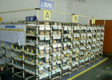
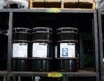







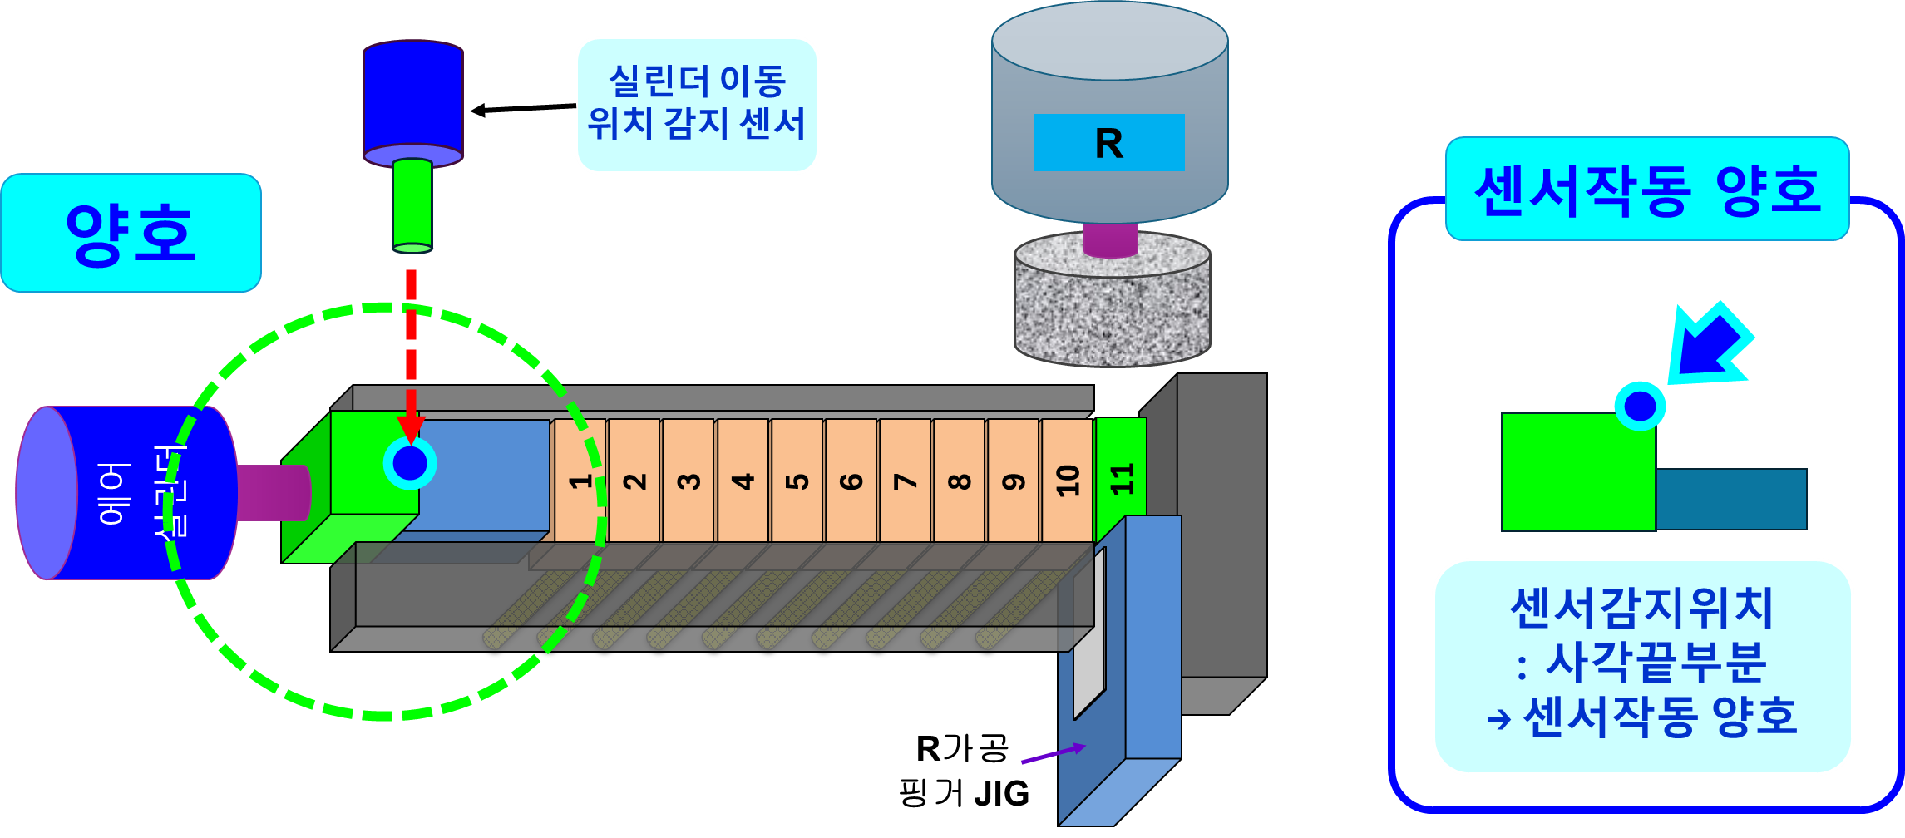
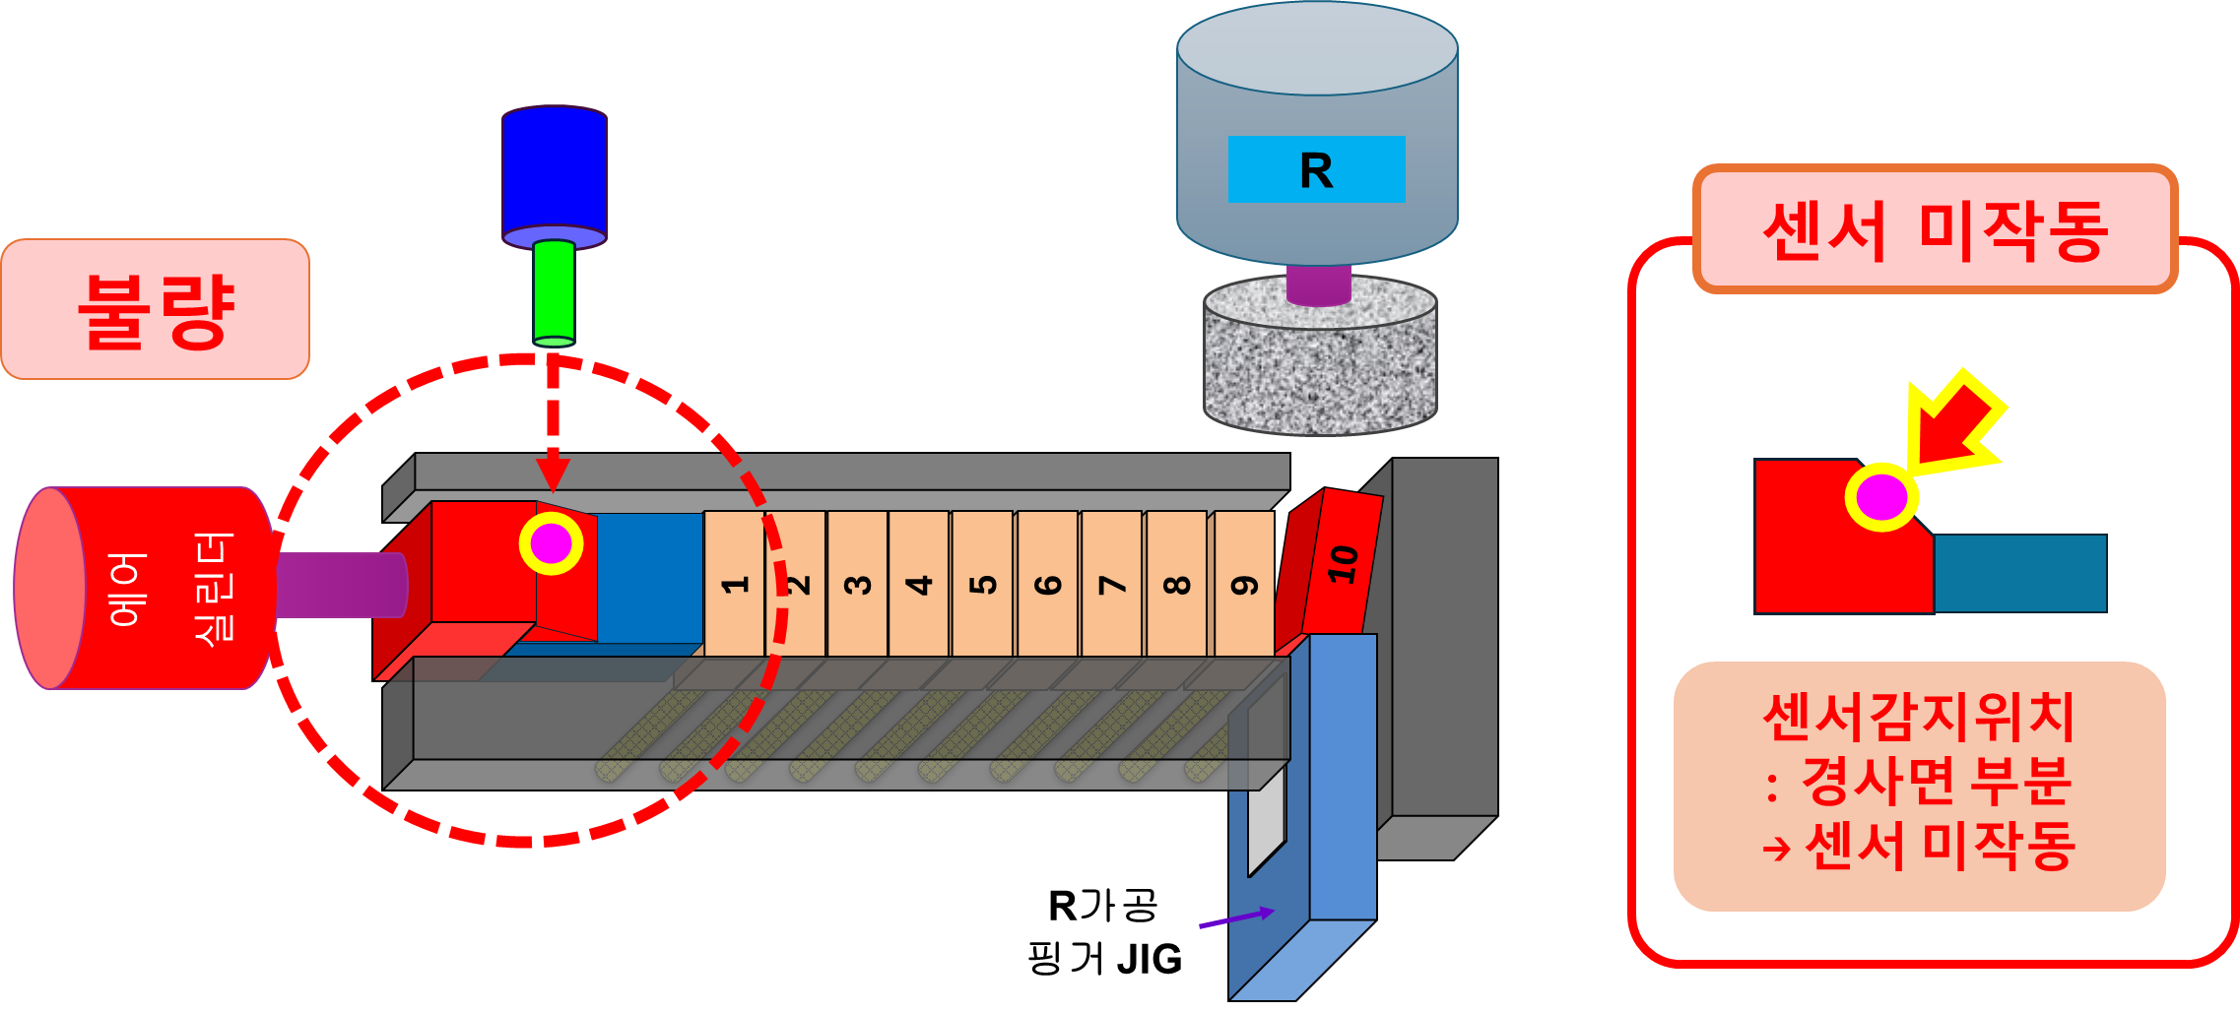
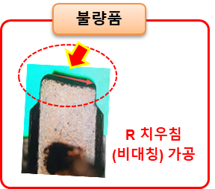
Brush R 치우침 가공 불량 (2/6)
 | 발생 원인 분석
구분 | #10 입고/수입검사 | #20 믹싱 | #30 성형 | #40 열처리 | #50 중간검사 | #60 가공 | #70 출하검사 | #80 제품 포장
공정 사진
공정 내용 | ▷동선/원소재 입고 & 수입검사 | ▷분말 혼합 | ▷분말을 가압하여 Brush 성형 | ▷성형 Brush를 열처리(baking) 실시 | ▷열처리 후 제품 검사 (중간검사 기준서) | ▷Brush 가공 (두께→습동R) | ▷완제품 검사 (출하검사 기준서) | ▷제품 포장 (포장 사양서)
Brush R 치우침 가공 불량 발생 원인
이송레일에서 Brush 공급 Trouble 발생 → 문제 Brush 제거 후 작업자 Brush 보충 누락 → Brush 간에 유격(틈)이 발생 → Brush 유격 감지센서 미작동 → Brush 흔들림으로 R 치우침 가공 불량 발생함

Slide 4
Brush R 치우침 가공 불량 (3/6)
 | 근본 개선대책
 |  | 5 Whys | Corrective Action (시정조치) | 챔피언 | 완료 기한
왜? 제조 공정은 결함의 생산을 예방하지 못하였는가? (발생 원인) Quality Assurance | M1 | R 치우침 가공 불량 발생.
 | M2 | R 가공 시 Brush 흔들림 발생.
 | M3 | 이송 레일에 Brush 간에 유격이 발생함.
 | M4 | 이송레일에 Brush 간 유격 발생 감지 센서 미작동
 | M5 | Brush 간 유격 발생 감지센서 감지부분인 Brush 이송지그가 사선 형상으로 됨
 | M-RC | Brush 이송 지그가 사선형상으로 됨 (위치 감시 광학 센서 오작동 발생) | Brush 이송지그를 일직선 형상으로 변경함 → 위치 감지 광학센서 오작동 방지. | 전태욱 | 2025.11.06

Slide 5
Brush R 치우침 가공 불량 (4/6)
 | 근본 개선대책
 |  | 5 Whys | Corrective Action (시정조치) | 챔피언 | 완료 기한
Why defect was not able to be found during final inspection? 왜? 품질검사 공정은 왜 결함이 유출되는 것을 막지 못했는가? Spill cause (유출 원인) Quality Control | Q1 | R 치우침 가공 불량이 유출됨.
 | Q2 | R 치우침 가공 불량에 대한 검사 누락
 | Q3 | R 치우침 가공 불량에 대한 검사 항목 미지정
 | Q4
 | Q5
 | Q-RC | “R 치우침 가공 불량” 검사 항목 미지정 | 작업표준서 개정 → “R 치우침 가공 불량” 검사항목 추가. | 전종길 | 2025.11.06

Slide 6
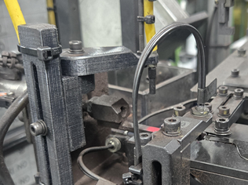
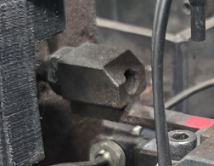
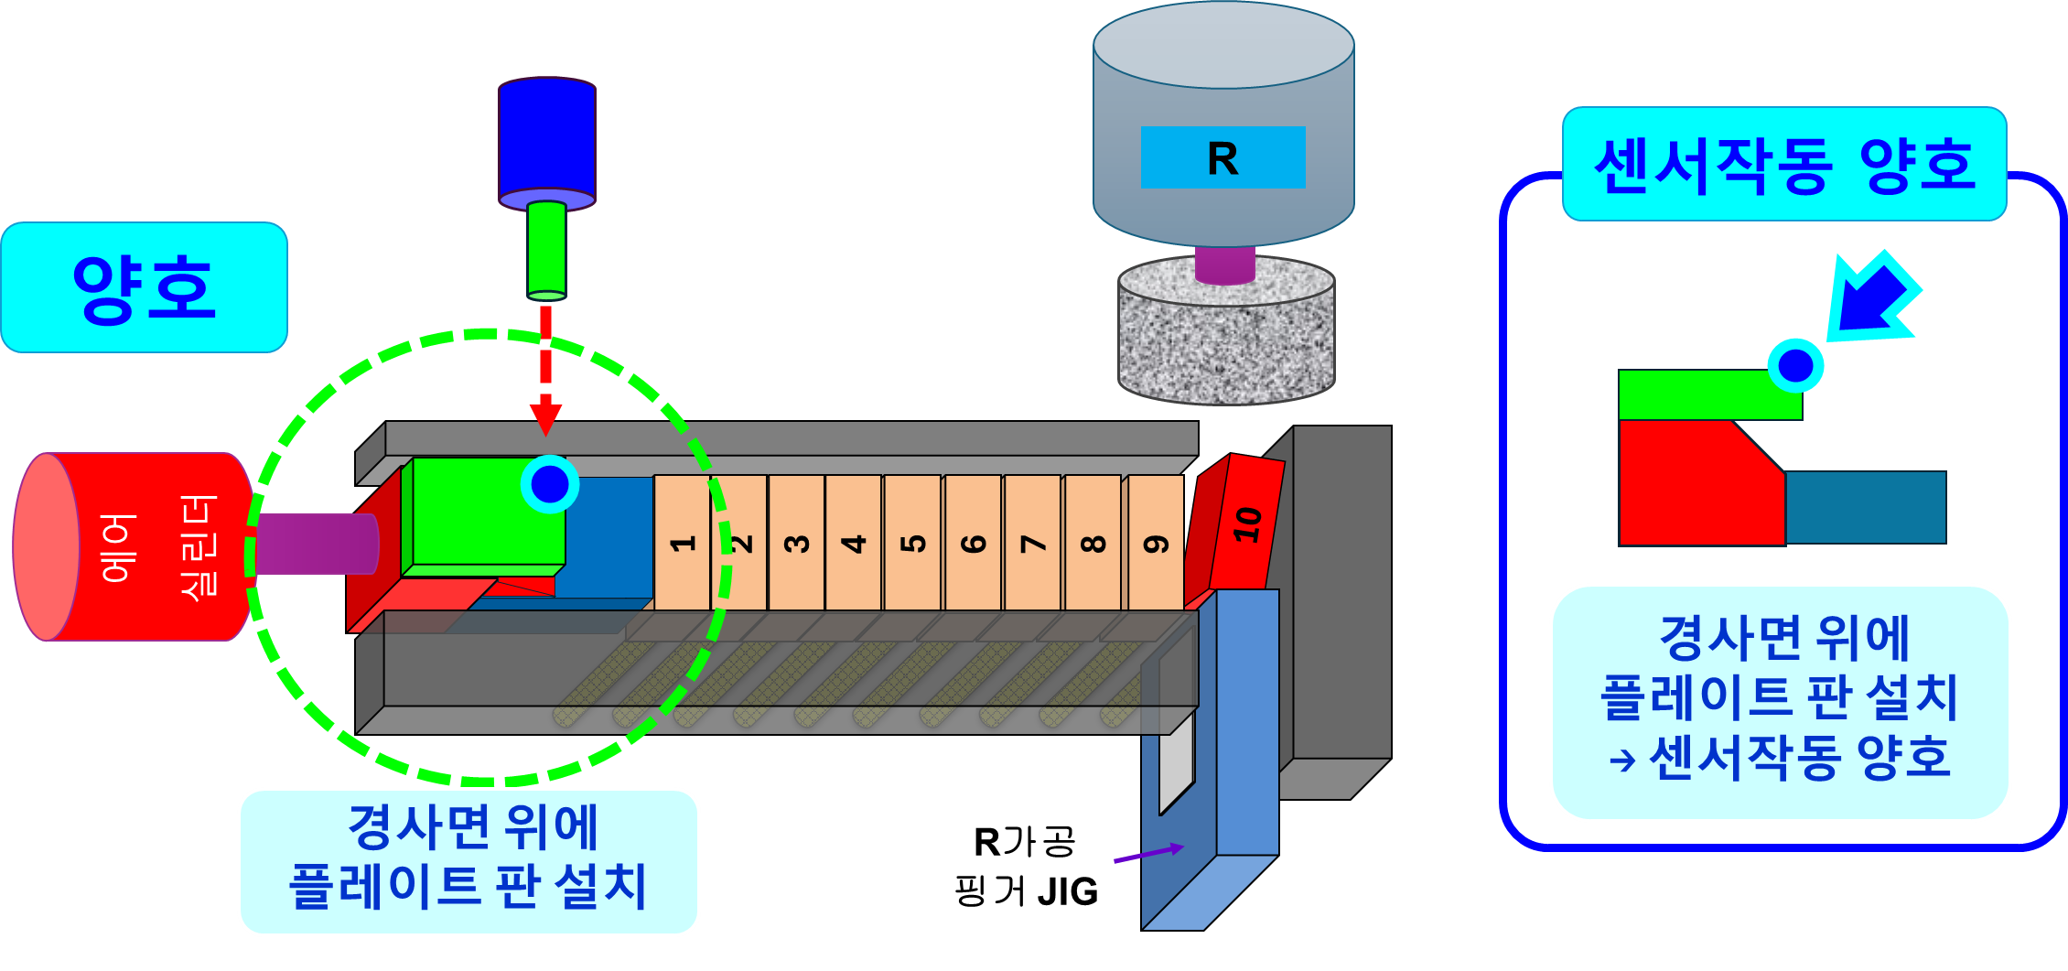
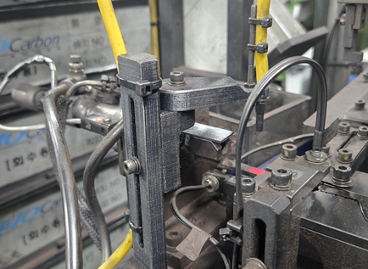
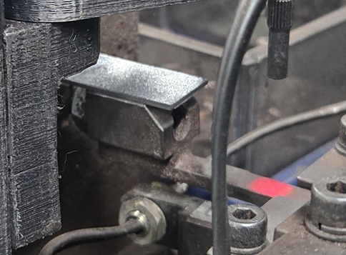
Brush R 치우침 가공 불량 (5/6)
 | 근본 개선대책
■ Brush 이송 지그를 형상 변경
: 개선 전) 사선형 → 개선 후) 일자형 (플레이트판 설처)
2025.11.06
사선형 JIG
실린더 이동
위치 감지센서
Brush feeding jig : 사선형
실린더 이동
위치 감지센서
일자형 JIG
Brush feeding jig : 플레이트판

Slide 7
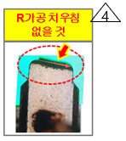
Brush R 치우침 가공 불량 (6/6)
 | 근본 개선대책
■ “R 치우침 가공 불량” 외관검사 항목에 추가
2025.11.06

Slide 8
THANK YOU
https://www.avocarbon.com/
AVOCarbon

